Slide 1
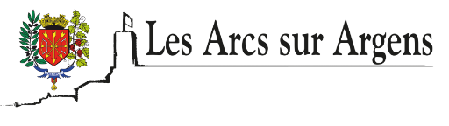
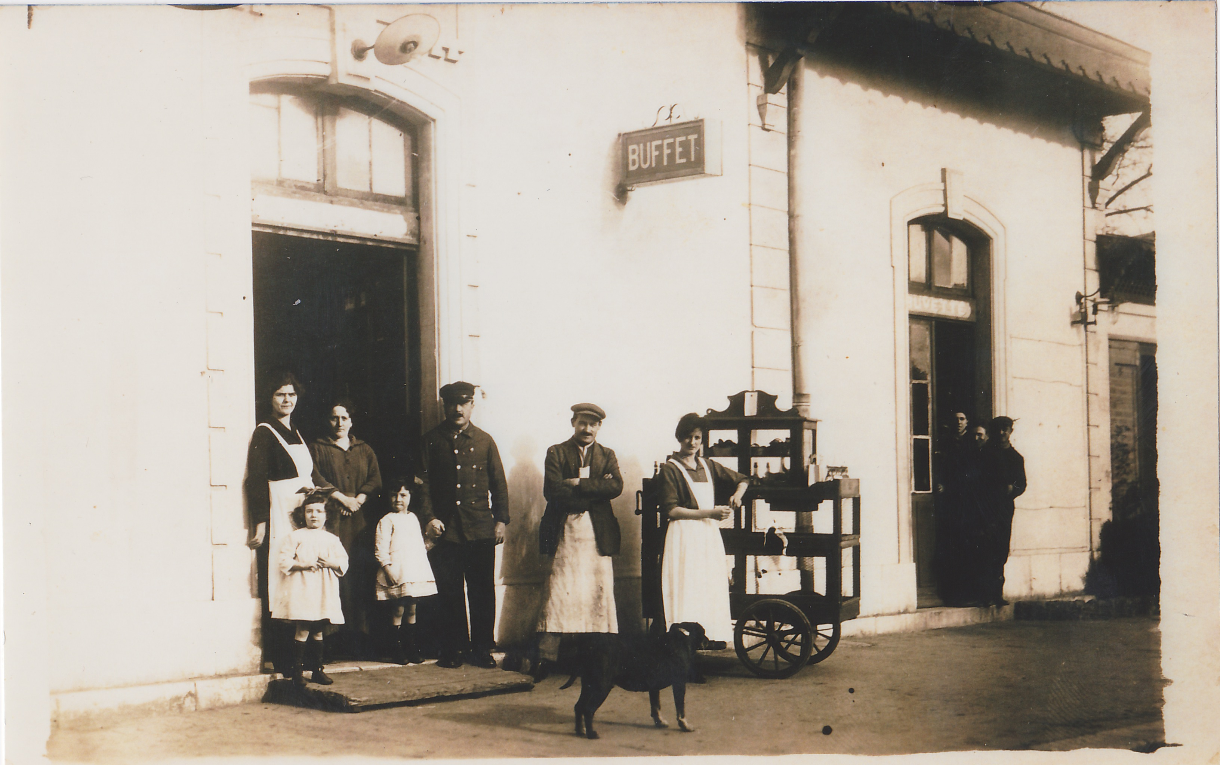
La gare des Arcs
En résumé,
Un courrier de la préfecture de 1863 « déclare d’utilité publique l’exécution des travaux (…) d’une ligne de Toulon à Nice, avec embranchement sur Draguignan ».
Pour en savoir plus,
C’est à partir de 1850 que les chemins de fer furent construits à un rythme accéléré pour constituer un maillage ferroviaire raccordé à celui des pays voisins. L’État fixa le tracé des voies et prit à son compte les dépenses d’infrastructure : terrassement, ouvrages d’art…, mais il concéda l’exploitation des lignes à de grandes compagnies privées telle la P. L. M., la Compagnie du Chemin de fer de Paris à Lyon et à la Méditerranée. Le réseau ferré devint alors un facteur essentiel de l’aménagement du territoire.

Slide 2
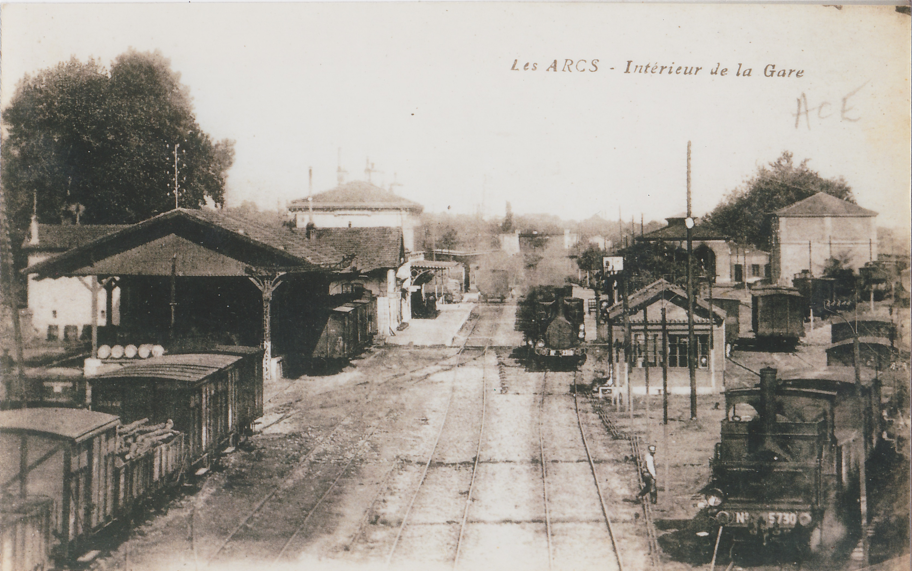
Dès 1842, le Bulletin des Lois n° 914 prévoyait la construction d’un chemin de fer entre Paris et la Méditerranée. Puis, plusieurs projets furent proposés. En 1848 fut créée la Compagnie de chemin de fer de Marseille à Avignon, suivie en 1850 de la Compagnie de Lyon à Avignon. Ces deux compagnies fusionnèrent en 1852 pour devenir la compagnie de chemin de fer de Lyon à la Méditerranée. Enfin, en 1857, une nouvelle fusion avec la Compagnie de Paris Lyon créa le P. L. M.
L’inauguration de la ligne de Toulon aux Arcs eut lieu le 1er septembre 1862. Les travaux de Toulon au Var avaient commencé dès le mois de mai 1860 et la partie comprise entre le point de départ et Solliès-Pont était déjà terminée en 1861. Cependant, M. Tassy, ingénieur en chef des ponts et chaussées, chargé de l’exécution du tracé, préféra attendre que la première section fut achevée jusqu’aux Arcs avant de la livrer au public.
C’est lors de l’étude de son tracé que le conseil municipal de Draguignan (à l’époque préfecture du Var) s’opposa farouchement au passage de la voie ferrée. Voilà pourquoi la ligne devait s’arrêter, dans un premier temps, aux Arcs, où la gare fut bâtie en 1862. Quant à la deuxième section Les Arcs/Nice, elle fut commencée en 1863.
Une liaison les Arcs/Draguignan fut créée le 18 octobre 1864. Suspendu pendant la deuxième guerre mondiale, le trafic reprit en 1945 pour être définitivement supprimé le 28 septembre 1980.

Slide 3
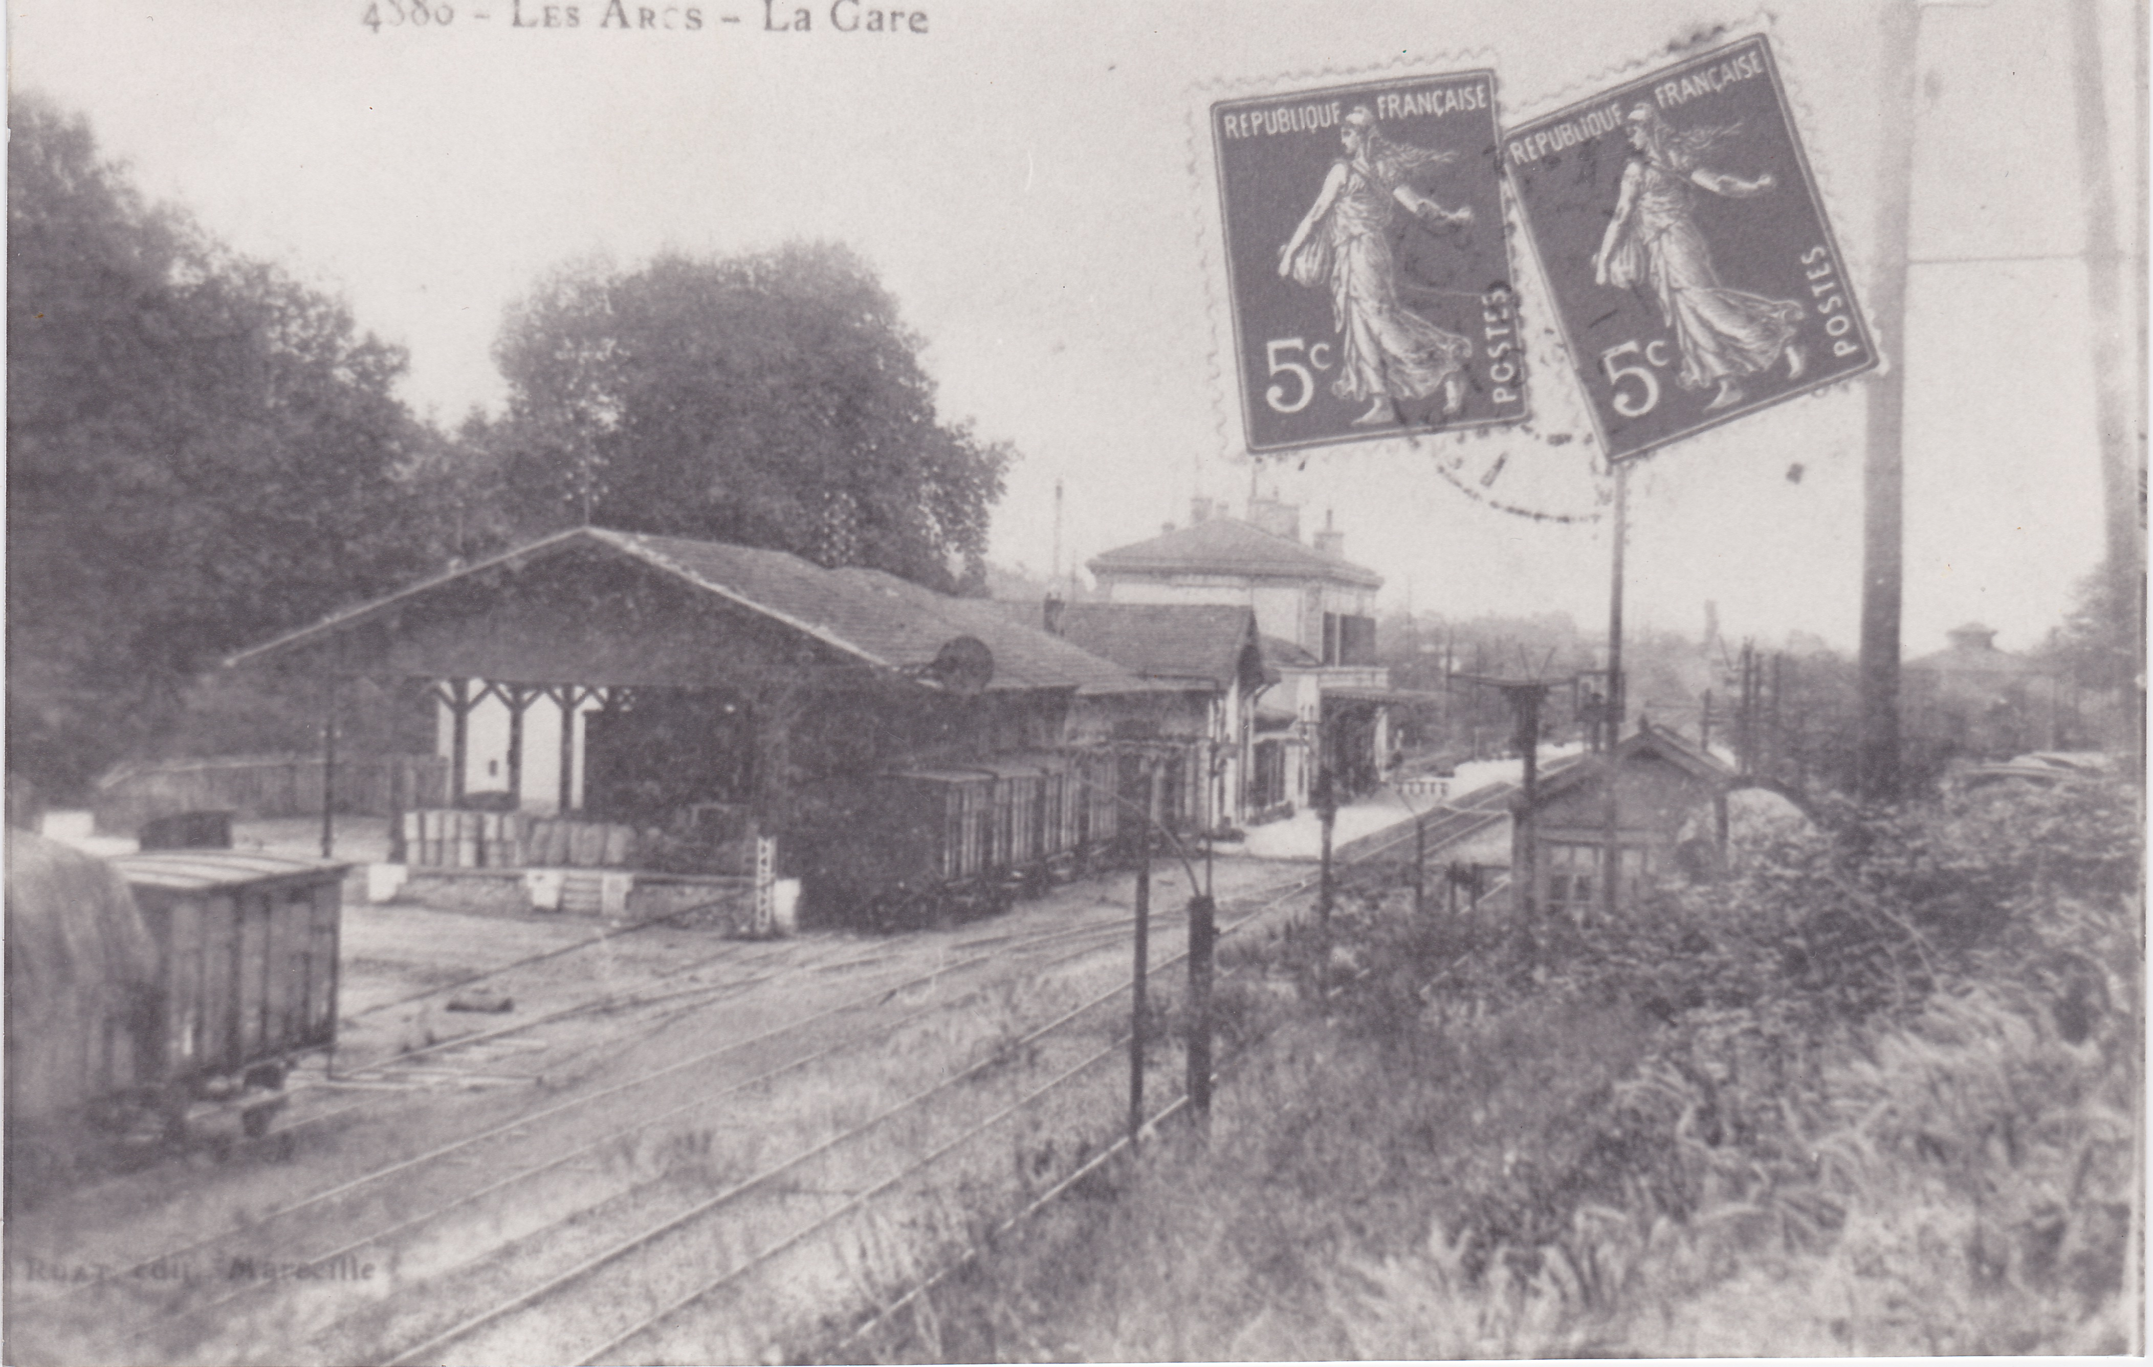
En 1921, le P. L. M. produisit un avant-projet pour une ligne directe d’Avignon aux Arcs par Pertuis, évitant le littoral. Le tracé prévu suivait la ligne du Sud France existante depuis Meyrargues puis descendait vers Varages, Barjols, Correns, Carcès, Taradeau puis Les Arcs, où elle aurait rejoint la ligne P. L. M. Marseille/Vintimille. Mais ce projet fut abandonné.
Un arrêt préfectoral du 24 décembre 1903 autorise Jean Samuel Winiger à « gérer le buffet établi à la gare des Arcs, à charge pour lui de se conformer aux règlements en vigueur sur la police des gares ». Il est également autorisé à « accéder auprès des trains à la condition de ne pas importuner les voyageurs et de ne causer aucune gêne au service du chemin de fer ». Un peu plus loin on lit encore que « le tarif des consommations, arrêté par la compagnie P. L. M., sera toujours affiché ostensiblement à hauteur convenable dans le local du buffet. Des petits tarifs à main et le menu du jour seront déposés en quantité suffisante sur les tables ».
*Les documents proviennent des Archives départementales du Var : le chemin de fer et le buffet de la gare : E dépôt 88 / 2 O 1 et 2 O 2 et les cartes postales de la collection privée de Georges Yévadian.

Slide 4
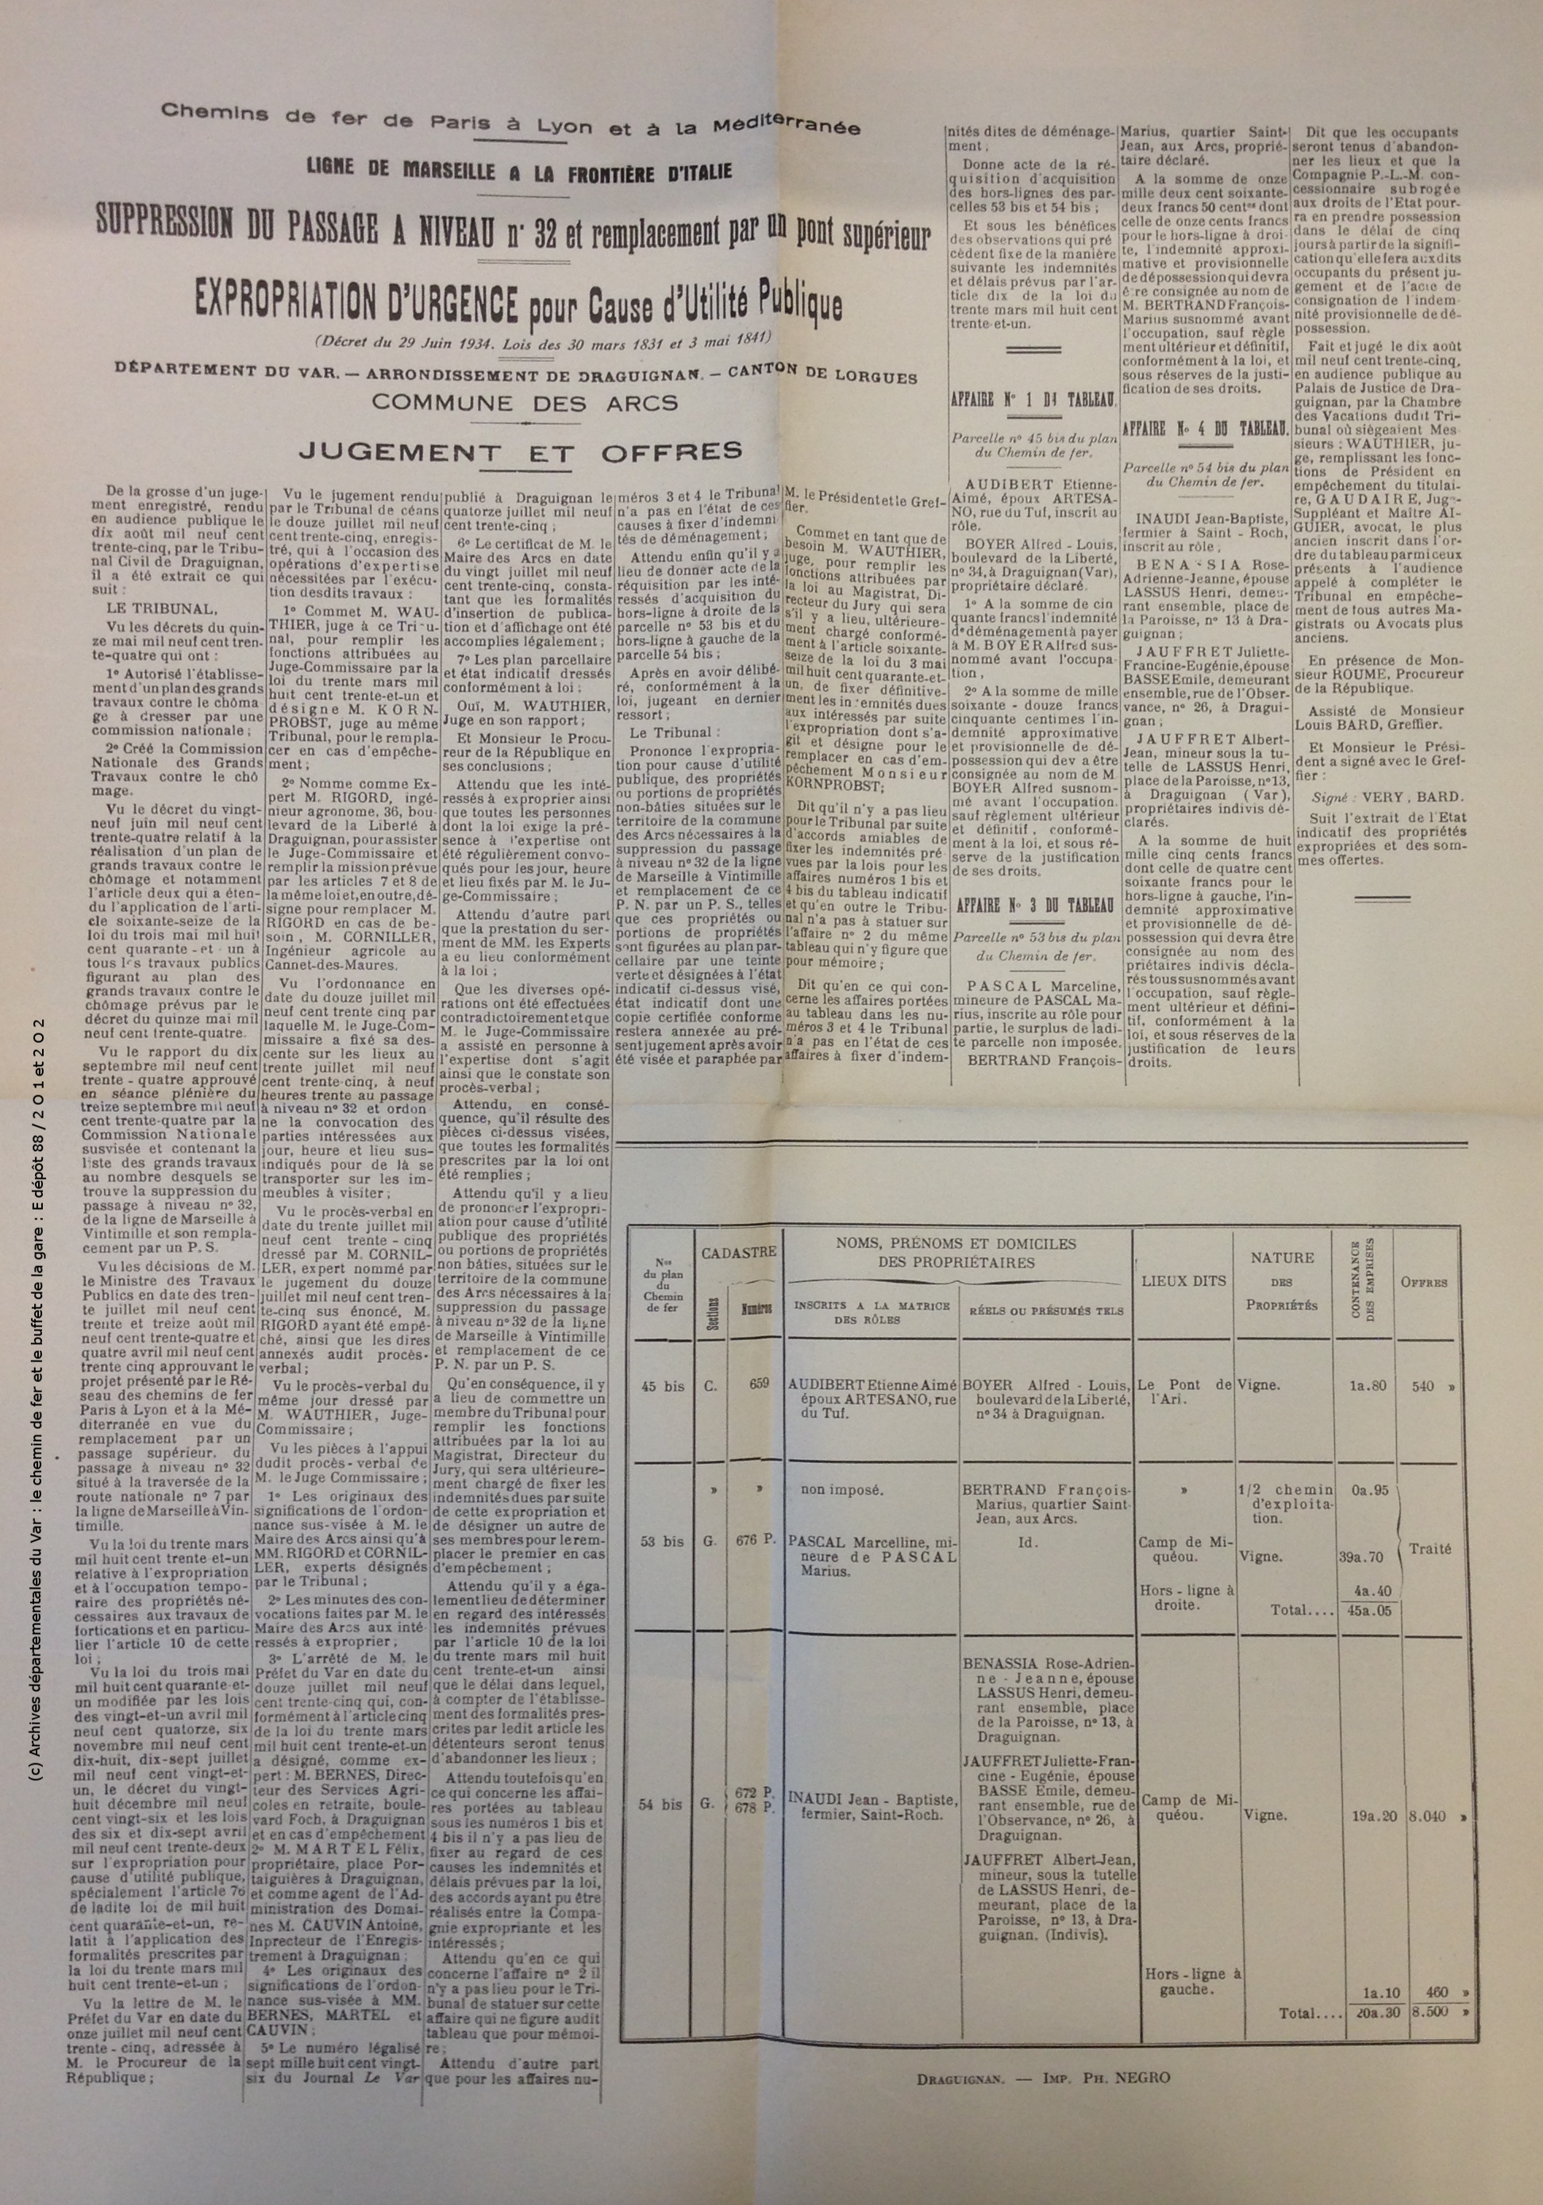

Slide 5
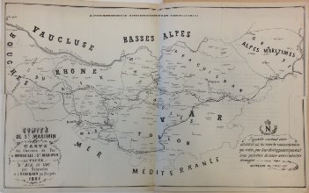
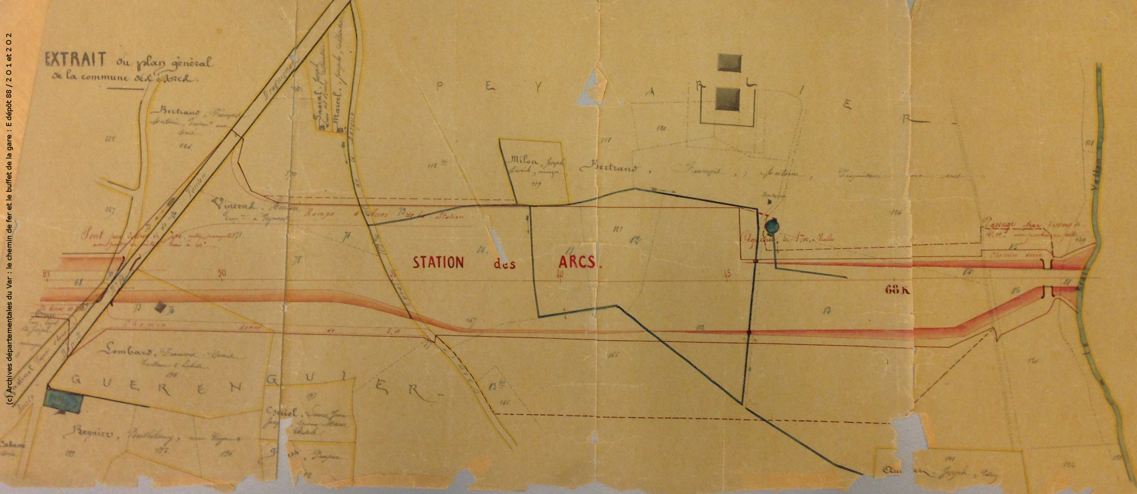
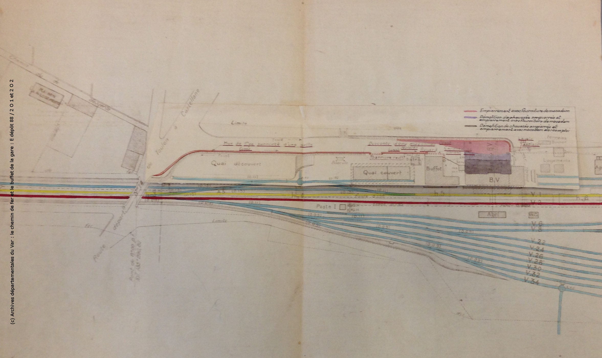

Slide 6
